Slide 1
RETOUR D’EXPÉRIENCE AGILE

Slide 2

L’agilité appliquée au quotidien

Slide 3
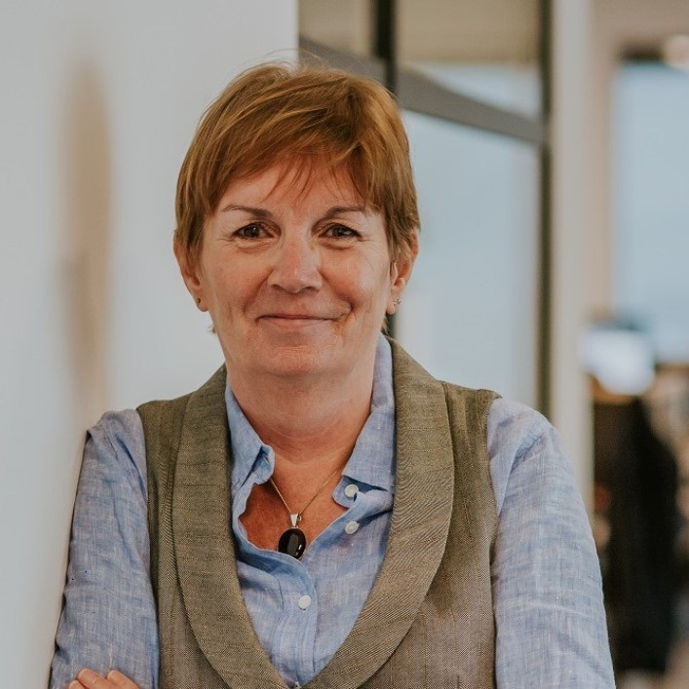

Qui suis-je ?
Ce que les agilistes m’ont appris : Profil, valeurs et inspirations
• J’accompagne les organisations en transformation digitale.
• Je relie stratégie, processus et gouvernance pour décider.
Ma discipline : « apprendre, confronter, simplifier sans appauvrir. »
Mes valeurs-clés : Respect et connexion des humains
Ma référence agile : Pascal Van Cauwenberghe
« Mon agilité résiste au réel, pas aux Framework. »

Slide 4
KEYES : 7 catégories de services pour répondre à l'ensemble des besoins technologiques
Nos trois campus de Data Centers et notre cloud hybride garantissent la souveraineté de vos données, ainsi que leur accès direct et sécurisé. Notre infrastructure permet également de faire évoluer facilement vos applications et systèmes IT.
Nous vous accompagnons dans l’outsourcing, l’applicatif, la modernisation, la transition de stacks ou encore la TMA. Vous profitez du maximum de sécurité, de fiabilité et de rapidité proposé par cette plateforme, capable de supporter nativement l’IA.
Nous vous aidons à gouverner, sécuriser, stocker, transformer, connecter et exploiter vos données, ainsi que les rendre « AI-Ready «. Nous mettons également à votre disposition une IA souveraine et un framework d’évaluation.
Nous sommes à vos côtés à tous les niveaux de la définition de votre cybersécurité, depuis l’identification de la menace jusqu’à la reprise vos activités après une attaque en passant par la gouvernance, la protection, la détection et la réponse.
Nos équipes développent des applications et des logiciels personnalisés et performants, mais aussi des solutions telles que SAP, IBM, Salesforce et Microsoft afin d’améliorer l’expérience de vos clients.
Nos consultants mettent à disposition leur expertise pour aider des organisations à résoudre des problèmes, améliorer des performances ou atteindre des objectifs via des services IT qualitatifs (assessment, CIO Advisory, IT Roadmap, stratégie, …).
Nos consultants sont disponibles pour vous prêter main-forte dans tous les domaines technologiques. Nous mettons à votre disposition des experts continuellement formés, capables de s’intégrer rapidement à vos équipes et d’apporter une valeur mesurable.

Slide 5
Sommaire
01
Préambule
03
Apprentissage
02
Communauté Agile
04
Delivery, Run &
Amélioration Continue
05
Synthèse

Slide 6
01
Préambule - Posture et Intention
Notes:
Ce speech de 50 minutes vise à transmettre de manière claire, structurée et inspirante les enseignements clés que vous avez accumulés au fil de vos participations à la communauté agile. Il s’agit d’un partage authentique fondé sur votre expérience personnelle, vos missions, vos interactions avec les praticiens du domaine et les enseignements issus de vos interventions précédentes. L’objectif est d’offrir au public un récit à la fois incarné et pragmatique, permettant de relier principes agiles et situations réelles. Pour cela, le discours s’appuie sur trois axes essentiels : l’implication active du client comme membre de l’équipe, l’importance des itérations courtes pour réduire les risques, et le rôle clé de la facilitation pour permettre l’émergence de l’intelligence collective. Chaque apprentissage est illustré à travers des exemples concrets issus de vos missions, où l’agilité a permis soit d’éviter des dérives de projet, soit de fluidifier la communication, soit de générer des solutions innovantes par la collaboration. Vous pouvez également évoquer comment votre participation régulière aux Journées Agile vous a permis d’observer des pratiques inspirantes, de découvrir des approches variées et de confronter votre pratique à celle d’autres experts. Un élément essentiel de ce partage réside dans votre capacité à rendre ces concepts accessibles, en évitant le jargon excessif et en privilégiant des récits qui parleront autant aux débutants qu’aux praticiens confirmés. Enfin, ce speech est également l’occasion d’aborder ce que la communauté vous a apporté personnellement : des rencontres marquantes, des perspectives renouvelées, une remise en question continue et un ancrage dans un collectif apprenant. En clôture, vous invitez les participants à devenir à leur tour des acteurs du changement en osant tester, expérimenter et surtout partager, car l’agilité se construit ensemble, dans l’échange et la confiance mutuelle

Slide 7
« Ce partage n’est pas un retour académique, mais une expérience souvent imparfaite, rarement idéale : contraintes, décisions politiques, urgences, humains…
C’est là que l’agilité devient posture, non une méthode. C’est cette agilité que je veux évoquer aujourd’hui. »
« Je ne vais pas expliquer comment faire “mieux de l’agile”, mais partager ce que mes missions m’ont appris sur ce qui résiste, ce qui casse, ce qui fonctionne. Prenez ce qui résonne en vous, laissez le reste : l’agilité commence par le discernement. »

Slide 8
02
La communauté

Slide 9
ABC of AGILITY
Socle de vase
“
Fondation et perspective issues de la communauté
Attitude :
Accueil immédiat : intégration dès la première conférence.
Rencontres inspirantes, motivation à revenir chaque année.
Behaviour
Déclic : l’agilité, une manière d’être, pas une méthode.
La communauté révèle des forces que je ne voyais pas.
Culture
Faire petit, finir : piloter la transformation sans s’éparpiller.
”

Slide 10
03
Apprentissage

Slide 11
Les clés de l’agilité
Apprentissage
Synthèse des apprentissages clés
Notes:
Cette section introduit les principaux enseignements retirés de la communauté agile au fil de nombreuses participations à des événements tels que la Journée Agile, de multiples sessions de partage entre praticiens et divers échanges professionnels. Trois idées essentielles émergent de cette immersion dans l’écosystème : l’importance centrale de l’implication active du client, la puissance des itérations courtes comme outil de réduction des risques et l’impact majeur de la facilitation sur la dynamique d’équipe. Premièrement, la communauté agile insiste constamment sur la nécessité de considérer le client comme un véritable membre de l’équipe. Cela signifie l’inclure dans la clarification du besoin, les démonstrations régulières et la prise de décision incrémentale. Ce principe n’est pas seulement théorique : il permet d’éviter les interprétations erronées, de favoriser l’appropriation des solutions développées et d’accélérer la validation fonctionnelle. Deuxièmement, l’usage d’itérations courtes – généralement d’une à deux semaines – est largement reconnu comme le meilleur moyen d’obtenir des retours rapides sur l’avancement. En procédant de manière itérative, les équipes limitent le risque d’effets tunnels, construisent progressivement un produit réellement aligné au besoin et maintiennent un niveau constant d’apprentissage, ce qui favorise une amélioration continue naturelle. Enfin, la facilitation apparaît comme un pilier incontournable du travail agile : la capacité à orchestrer les discussions, à faire émerger les perspectives multiples, à organiser les ateliers efficacement et à aider l’équipe à converger sur des décisions structurées fait toute la différence entre une simple mécanique Scrum et une dynamique réellement collaborative. Les agilistes de la communauté rappellent à quel point cette compétence influence la maturité d’équipe, la fluidité des cérémonies et la qualité des livrables. Ces trois axes – implication du client, itérations courtes et excellence en facilitation – constituent une base solide pour comprendre et appliquer l’agilité de manière pragmatique et durable.

Slide 12



L’apprentissage
Apprentissage
Implication client
Itération
Facilitation
Le client, membre clé actif, participe aux clarifications, démonstrations et décisions.
Itérations courtes de 1 à 2 semaines pour réduire les risques, valider, décider, accélérer les retours et permettre l’amélioration continue.
Pour une dynamique d’équipe. Elle guide les discussions, permet les perspectives multiples, engage des décisions collaboratives et renforce la maturité

Slide 13
Les Bonnes Pratiques
Apprentissage
Dry run
Cadre
Mesure
Développement
Le rituel du dry run pour la répétition afin de clarifier les messages, renforcer la confiance et aligner produit et besoins
Clair et léger afin de définir des objectifs explicites, des rôles clairs, sans excès de formalisme.
La mesure de l’adoption pour observer les usages et ajuster l’accompagnement
Développement personnel continu via lectures et certifications pour nourrir l’innovation.
Notes:
La communauté agile a structuré ma posture autour de quatre réflexes : dry-run avant moments clés, cadre clair et léger, mesure de l’adoption, et développement continu. Ces pratiques renforcent la qualité des échanges et l’orientation valeur dans les missions.

Slide 14
04
Delivery, Run et Amélioration

Slide 15
Le contexte des missions
Mes missions
Contraintes
Budget, délais, gouvernance, priorités.
Maturité
Équipes hétérogènes, maturité agile très inégale
Décision
Rarement “agile‑by‑design”, souvent héritées ou imposées
Complexité
Agilité attendue mais pas toujours nommée ni comprise
Over-expectation : faire mieux malgré la complexité du terrain
Notes:
Avant d’entrer dans les expériences concrètes, j’ai besoin de poser le décor.
Les missions dont je vais vous parler ne se déroulent pas dans des organisations “agile‑ready”.
Elles se déroulent dans des contextes sous pression, avec des équipes très différentes, et des décisions qui ne sont pas toujours prises selon des principes agiles.
Et pourtant… c’est dans ces environnements‑là que l’on attend de l’agilité.
Pas comme une méthode parfaite, mais comme une capacité à faire mieux malgré la complexité. »

Slide 16
Les interactions clients
ROV
Démonstration
Test
Validation
Suivi
La démo de fin de sprint = validation et ajustement
La Démo régulière permet une détection précoce des incohérences lors des refontes applicatives
Le test à chaque sprint = implication et appropriation
La phase de test permet de limiter la résistance au changement et d’actionner la communauté des ambassadeurs
La validation régulière = appropriation par le business et des changements facilités
Les ateliers de fin de sprint renforcent la co‑construction et la confiance
Le suivi du backlog = backlog vivant
Ce moment de communication garantit la fluidité du « Reste à faire » et l’amélioration continue
Notes:
La communauté agile a structuré ma posture autour de quatre réflexes : dry-run avant moments clés, cadre clair et léger, mesure de l’adoption, et développement continu. Ces pratiques renforcent la qualité des échanges et l’orientation valeur dans les missions.

Slide 17

Les témoignages clients
ROE
Parties
prenantes
Acteur du changement
Visual Management
Le rôle de Scrum
master
Le choix des parties prenantes
L’atelier où un utilisateur, invité presque par accident, a permis d’éviter 3 semaines de travail inutile.
Être ACTEUR du changement
La phrase qui m’a marquée ‘Je ne veux pas être validateur, je veux être cocréateur.
Le Visual Management
Un sprint de 10 jours qui a transformé un projet enlisé en succès grâce à un simple prototype
La Facilitation – Scrum Master
Cette réunion où la facilitation a permis à deux équipes en conflit de construire ensemble une vision commune.
Notes:
La communauté agile a structuré ma posture autour de quatre réflexes : dry-run avant moments clés, cadre clair et léger, mesure de l’adoption, et développement continu. Ces pratiques renforcent la qualité des échanges et l’orientation valeur dans les missions.

Slide 18
05
Synthèse

Slide 19
Les savoirs transmis
Synthèse
Axes clés
Exemples
Messages
Valeur
implication active du client, itérations courtes et facilitation pour l’intelligence collective
Chaque apprentissage est illustré par des exemples montrant l’agilité en action pour éviter les dérives et une mauvaise application
Éviter le jargon excessif pour rendre les concepts agiles accessibles aux débutants comme aux praticiens confirmés
Le partage valorise les rencontres, les perspectives renouvelées et l’ancrage dans un collectif apprenant et stimulant la remise en question

Slide 20
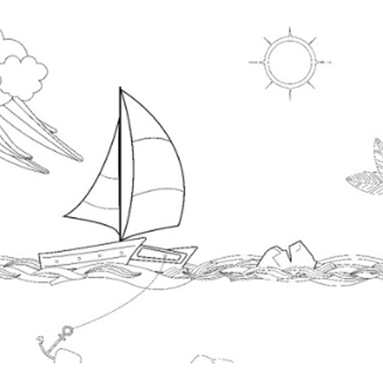
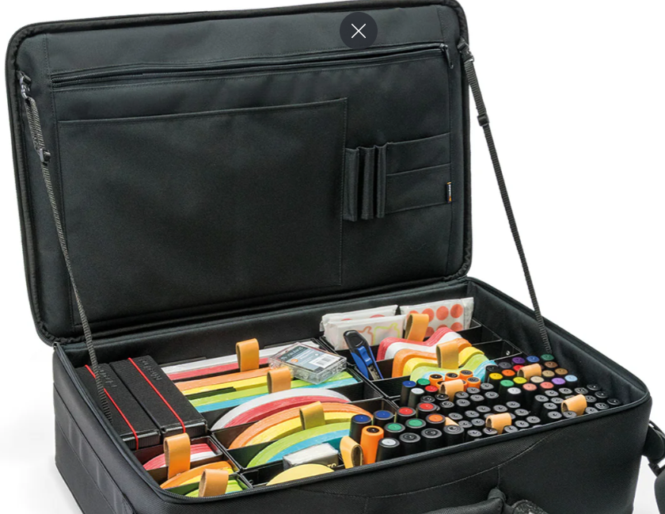
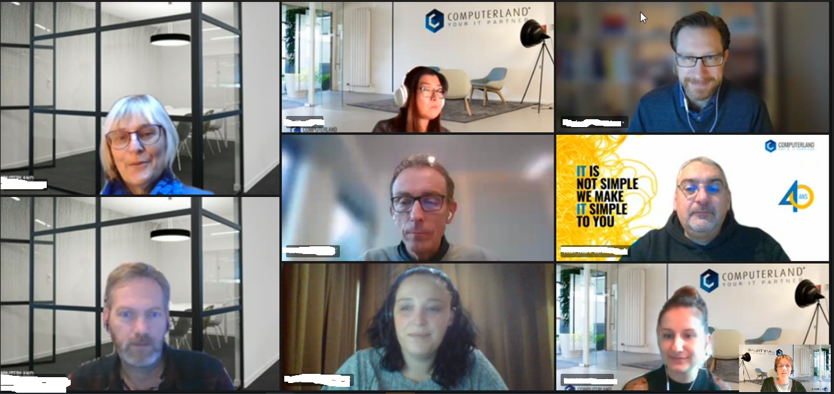
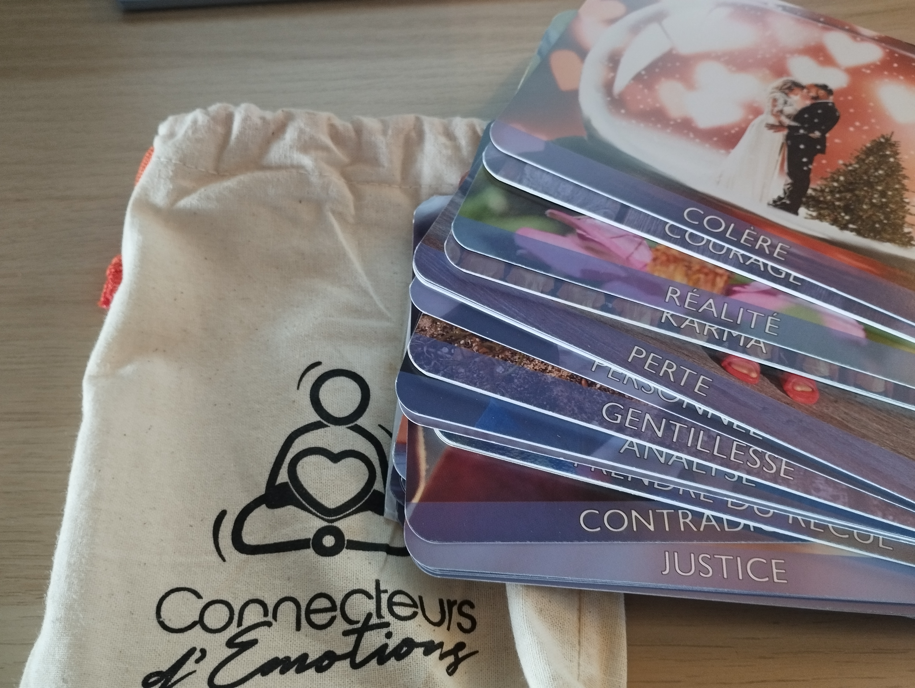
Les outils utilisés
Synthèse
Speed boat
Mallette
Rituels
Ice breaker
Pour créer de l'émulation dans la recherche de solutions
Pour être équipée agilement, quelque soit l’environnement
Pour éviter l’isolement et le manque d’appartenance, d’identité - stand-up meetings
Pour créer un espace SAFE où tout est permis si les règles sont respectées

Slide 21

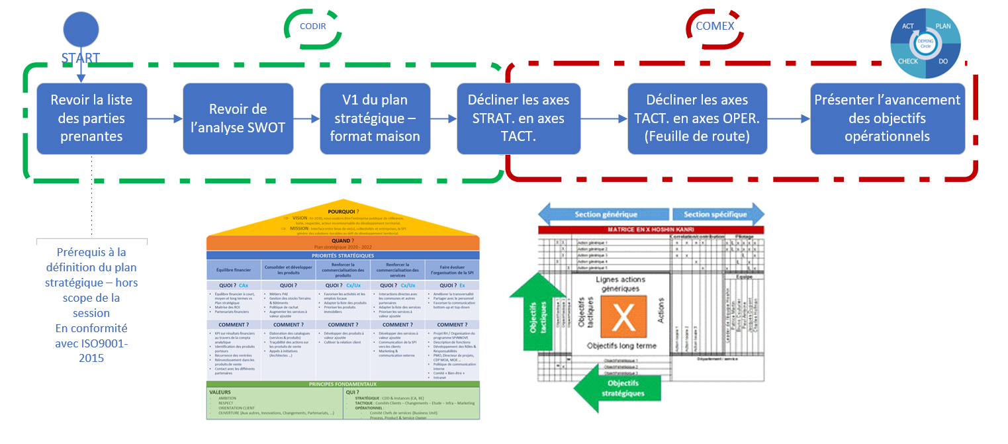
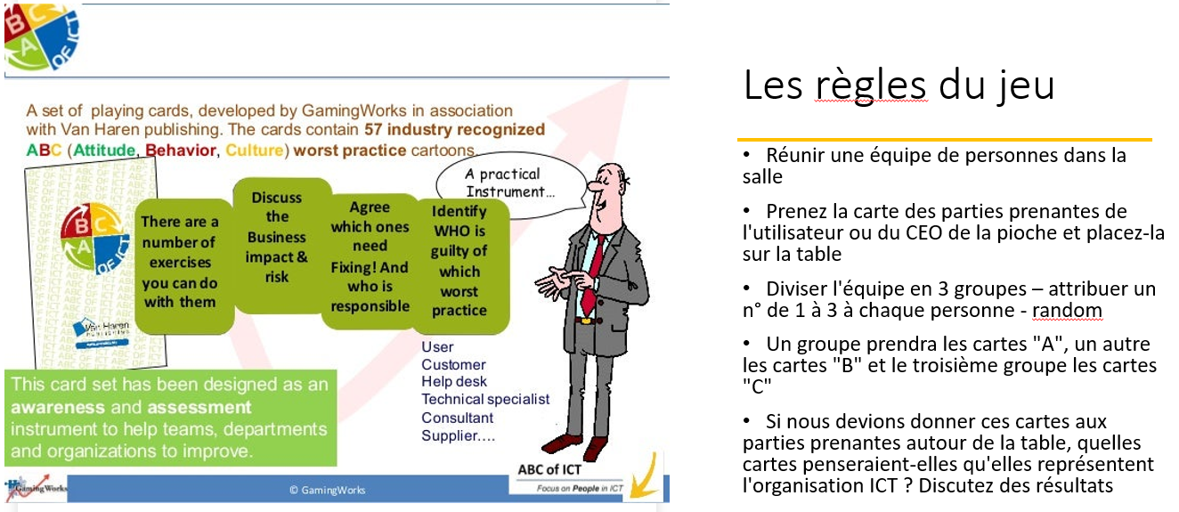

Les outils utilisés
Synthèse
Rôle
Visuel
Jeux
Présentation
Pour devenir une facilitatrice suivi de formation en tant que Scrum Master
Pour simplifier l’approche et valider le contenu en une seule page - one pager
Pour actionner l’intelligence collective dans la bonne humeur, pratique du Serious Gaming
Pour aller plus vite au but avec les C-levels, pratique du Pecha Kucha – 5 slides, 5 minutes, 5 mots / slides

Slide 22
Thank you !

Slide 23
Exploring the future together.
KEYES.EU
INFO@KEYES.BE
+32 02 286 57 11
Boulevard Bischoffsheim, 15
1000 – Brussels
Bisdomplein, 3
9000 – Gent
2e Avenue, 65
4040 - Herstal
Marie-France.demierbe@KEYES.BE

